Slide 1
Erstellung eines Softwaresystems zur Analyse formaler Eigenschaften von Wahlverfahren:
Interne Abnahme
Hanselmann, Hecht, Klein, Schnell, Stapelbroek, Wohnig

Slide 2

Zielsetzung
Motivation
Anforderungen an das Endprodukt
Was ist CBMC?

Slide 3
Eingabe einer Vorbedingung ohne BEAST
unsigned int forAll_0 = 1;
for(unsigned int i = 0; i < V && forAll_0; i++) {
unsigned int comparison_0 = 1;
comparison_0 = i != v;
unsigned int comparison_1 = 1;
comparison_1 = i != w;
unsigned int and_0 = ((comparison_1) && (comparison_0));
unsigned int comparison_2 = 1;
for(unsigned int count_0 = 0; count_0 < C && comparison_2; ++count_0) {
comparison_2 = votes1[i][count_0] == votes2[i][count_0];
}
unsigned int implication_0 = (!(and_0) || (comparison_2));
forAll_0 = implication_0;
}
assume(forAll_0);

Slide 4
Eingabe einer Vorbedingung mit BEAST
FOR_ALL_VOTERS(i) : (i != v && i != w) ==> VOTES1(i) == VOTES2(i);

Slide 5
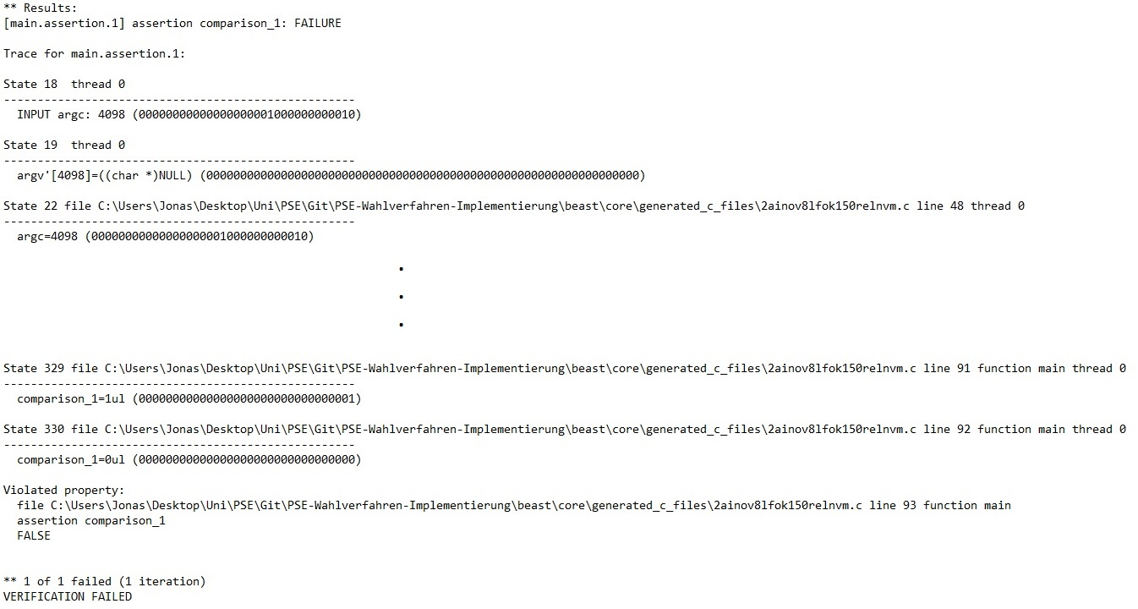
Ausgabe eines Ergebnisses von CBMC

Slide 6
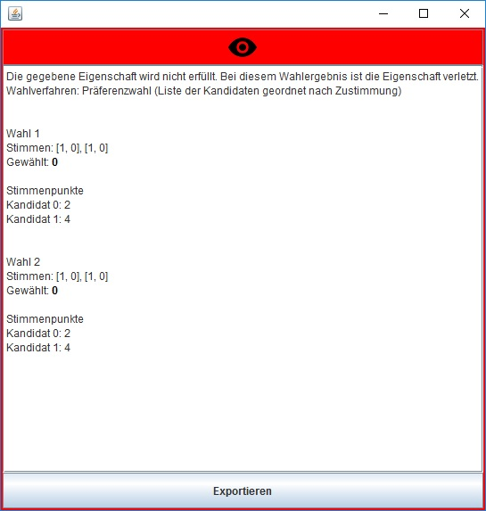
Ausgabe eines Ergebnisses von BEAST

Slide 7
Vergleich mit dem Pflichtenheft
Was kann BEAST?
Unterschiede zum Pflichtenheft
Zusätzliche Features

Slide 8
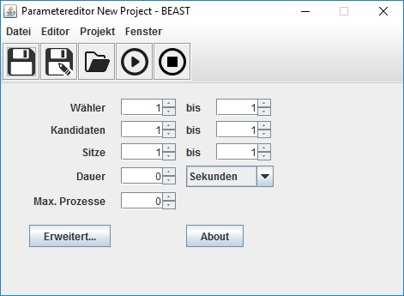
Parametereditor

Slide 9
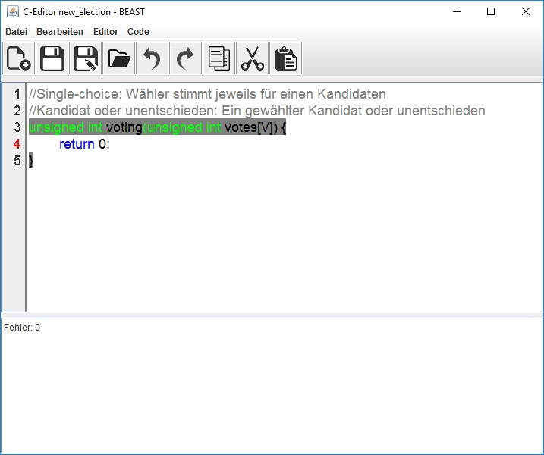
C-Editor

Slide 10
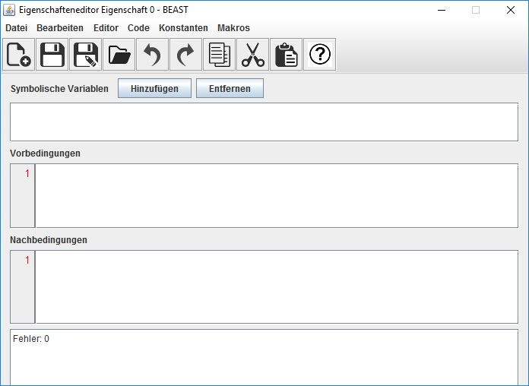
Eigenschafteneditor

Slide 11
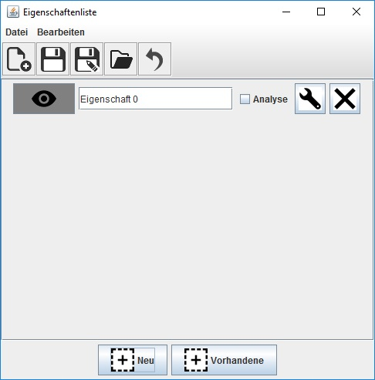
Eigenschaftenliste

Slide 12
Unser Projekt in Zahlen
Code
Commits
Tests
Testüberdeckung

Slide 13
Das Innenleben des BEASTs
ElectionCheck
Parameter
High-Level
PostAndPre
PropertiesDescription
Parameter
Editor
Property
Checker
PropertyList
BooleanExp
Editor
CElection
Description
Editor
CodeArea
Options
Saver
Loader
String
Ressource
Toolbox

Slide 14
Projektverlauf
Was lief überraschend gut?
Erfahrungen für zukünftige Projekte
Wasserfall mit Rückkopplung

Slide 15
Verwendete Tools
IDEs
Tests
Visualisierung
Versionskontrolle
Grammatikerkennung

